Slide 1
Entwicklung eines Intelligentenempfehlungssystems
Carina Halter Sick AG Laura Mirwald Sick AG
Tristan Bihler Sick AG Semian Finné Tria Technologies GmbH

Slide 2
Ablauf
Aufgabenstellung
Projektplanung
Programmarchitektur
Programmablauf
Algorithmen
Testung
Bugs und Herausforderungen
Zukunftsaussichten

Slide 3
Aufgabenstellung

Slide 4
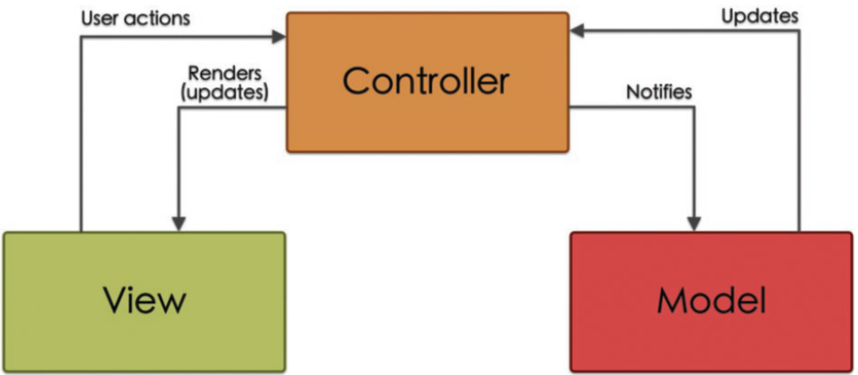
Programmarchitketur

Slide 5
Programmarchitketur
Vorteile der MVC-Architektur:
Klare Trennung von Verantwortlichkeiten
Wiederverwendbarkeit und Modularität
Bessere Übersicht und Struktur im Code

Slide 6
Programmarchitektur
Nachteile der MVC-Architektur:
Komplexität bei kleinen Projekten
Hoher Initialaufwand
Erschwerte Kommunikation zwischen den Komponenten bei komplexen Programmen

